Slide 1

“Черное зеркало” “BLACK MIRROR”
Гайсин Андрей ПК351Д

Slide 2
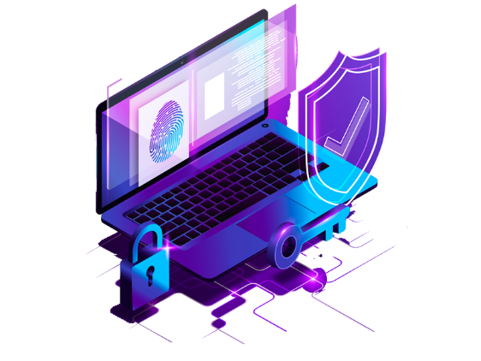
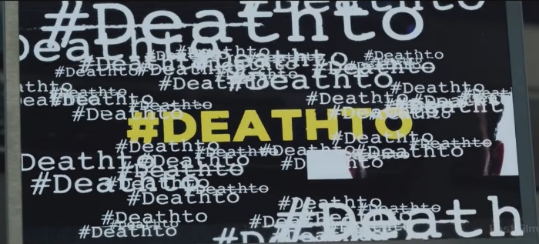
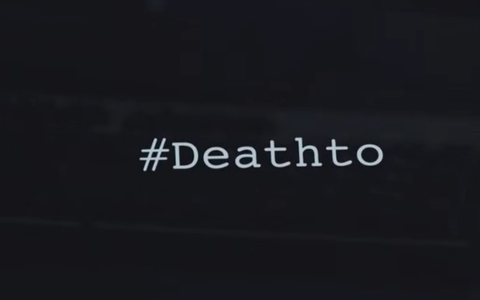
«Hated in the Nation» «Народный гнев» 3 сезон 6 серия.
Помните три закона робототехники Айзека Азимова? Первый — робот не может причинить вред человеку, робот должен повиноваться командам человека и т. д. К сожалению, жизнь не книга. И все может быть наоборот.
Суть технологии: В Великобритании почти полностью вымерли пчелы, на их замену люди создали автономных дронов, которые выглядят как пчелы и лишь косвенно контролируются людьми. При загадочных обстоятельствах эти пчелы начинают убивать людей, прогрызая им мозг. Жертва намечается в твиттере автоматически с помощью хэштега #DeathTo.

Slide 3
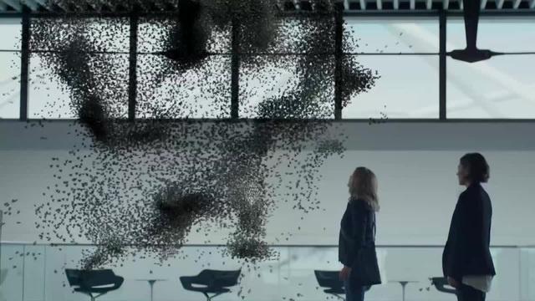
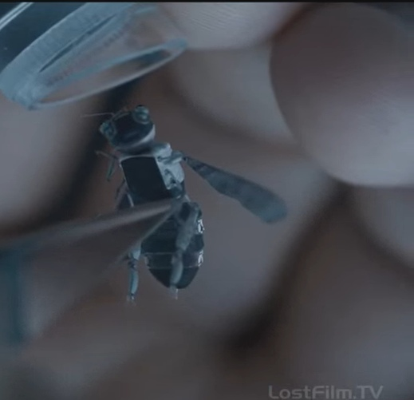
Какая информационная угроза была в этой серии?
Выясняется, что сеть дронов-пчел была взломана, а главная цель злоумышленников — люди, которых общество порицает в социальных сетях. Захватили систему компании АНД (Автономные Насекомые Дронов).
Характер происхождения угрозы: Преднамеренные.

Slide 4
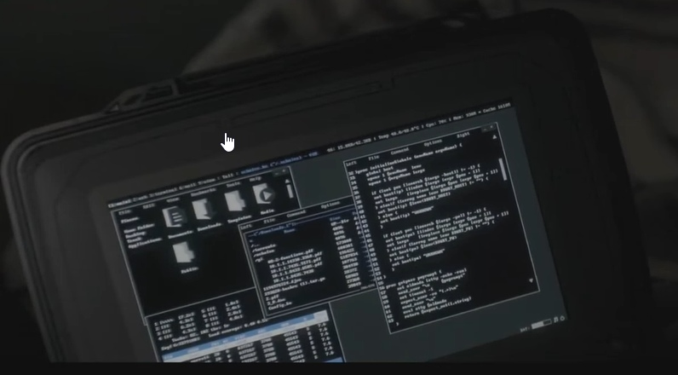
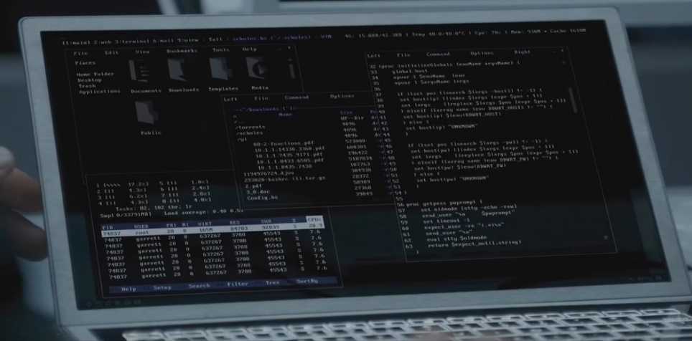
Какая информационная угроза была в этой серии?
Класс канала несанкционированного получения информации: 4 класс. Каналы со средств обработки информации без НСД к ним.
Причины нарушения целостности информации: Субъективные, Преднамеренные (умышленные)
Источник угроз: Обусловленные действиями субъекта (антропогенные источники)

Slide 5
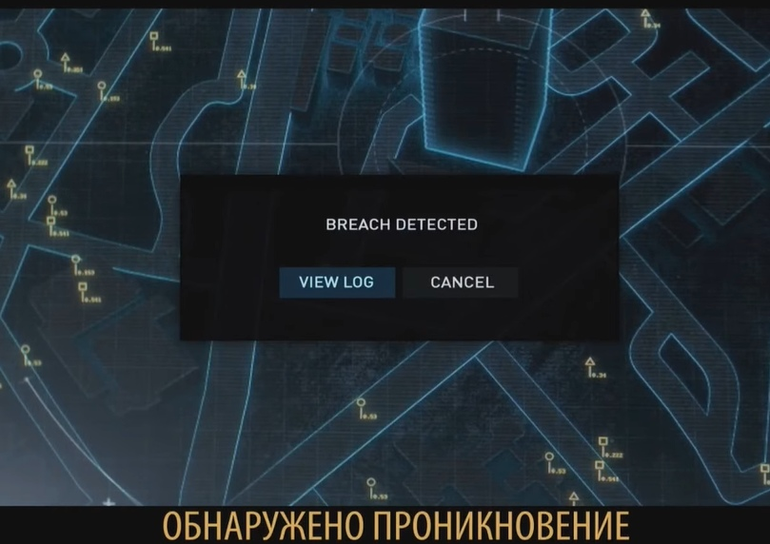
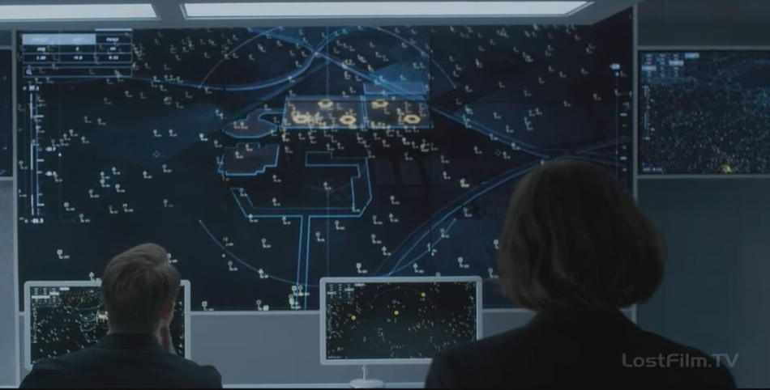
Подробное описание информационной угрозы
Злоумышленник взломал сеть компании (систему) и перехватил управление над дронами (пчелами) и перепрограммировал их. Они начали убивать тех людей, которые выберут сами пользователи в соц. сети.
Пчелы опознавали свою цель при помощи распознавания лица, фотки своей цели брали из соц. сети. Компания не смогла обратно перехватить сеть. Уязвимость компании была в плохой информационной защите своей системы.

Slide 6
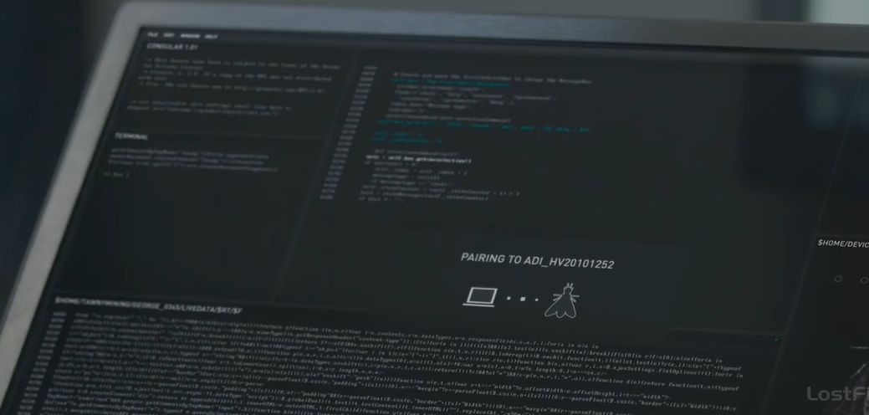
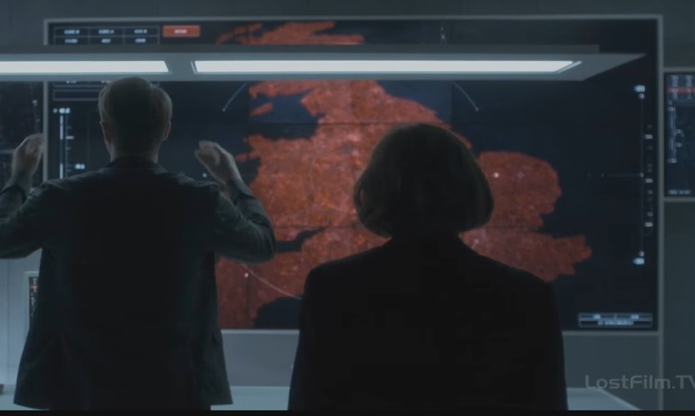
Как можно было предотвратить эту информационную угрозу?
Пчелы опознавали свою цель при помощи распознавания лица, фотки своей цели брали из соц. сети. Что бы предотвратить это, не надо свои настоящие фото опубликовывать в соц. сети, что бы ни один дрон не смог опознать лицо
Хорошо защищать конфиденциальные данные в соц. сети
Улучшить информационную защиту компании
Лучше зашифровывать информацию

Slide 7
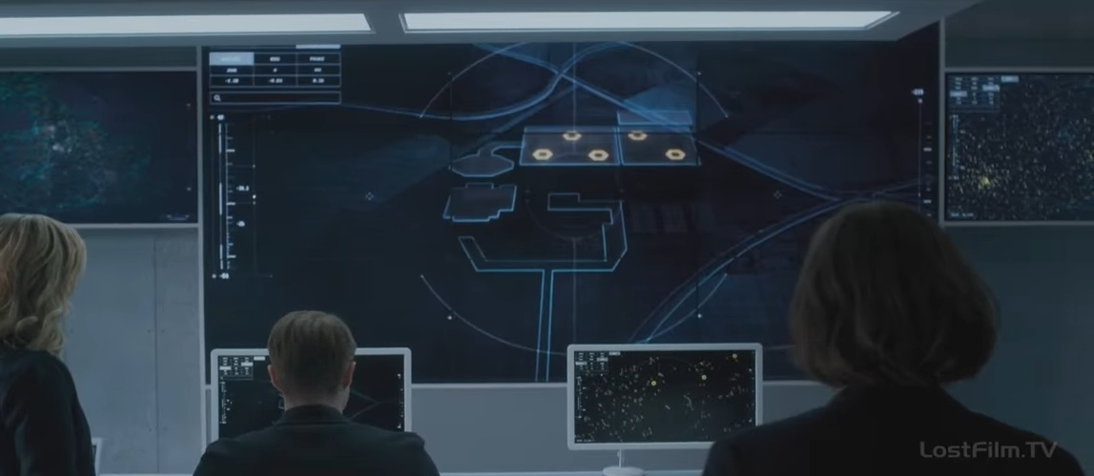
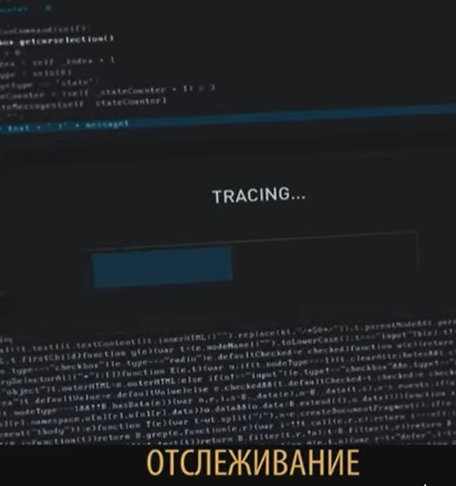
Как можно было предотвратить эту информационную угрозу?
Сделать управление пчелами только с одного устройства компании. Что бы с другого места или с других устройств нельзя было управлять
понять где произошла перехват сигнала и исправить ошибку – вернуть сигнал обратно
И наконец сделать пчел безопасными для людей с точки зрения информационной информации. Например: убрать сенсорный датчик, потому что они при помощи датчика распознавали лица, а если они не смогут распознавать, то цели исчезнут, потому что не смогут найти.

Slide 8
Как бы я поступил, если бы попал в данную ситуацию?
Рассмотрю со стороны директора компании.
Во – первых: Я бы попытался перехватить обратно информационный сигнал или «выбить» злоумышленника из системы.
Во – вторых: Попытался бы отследить злоумышленника.
В-третьих: Отключил бы связь с дронами, чтоб не навредили людям, если два верхних пункта не получилось быстро выполнить.

